Slide 1
CAMADA FÍSICA DA COMPUTAÇÃO 2023-1
Prof.: Rodrigo Carareto

Slide 2



Rodrigo Carareto Sala TI 14 (sexto andar) e-mail – rodrigoc5@Insper.edu.br
Arnaldo Alves Viana Junior e-mail: arnaldoavj@insper.edu.br
Rogério B Cuenca e-mail: rogériobc@insper.edu.br

Slide 3
AULAS: Quintas 13:30 às 15:30 Sextas 15:45 às 17:45
Atendimento: segunda-feira das 16:45 às 18:15

Slide 4
LoopBack
1 ponto
Client-Server
1 ponto
Datagrama
1,5 ponto
CRC
0,5 ponto
Serialização UART em baixo nível
1,5 ponto
DTMF
1 ponto
Produção científica
0,5 ponto
Filtro digital
1,5 ponto
Modulação AM
1,5 ponto
Um projeto só pode ser avaliado se você já teve o anterior avaliado. Atrasos na entrega acarretam penalizações de nota (25% por semana).
Um projeto deve ser avaliado com a presença dos dois integrantes da dupla. Caso queiram apresentar o projeto sem um dos integrantes, o aluno ausente terá a nota reduzida em a 50%.
Haverá provas sobre os projetos.
Notes:
Computação é comunicador.

Slide 5
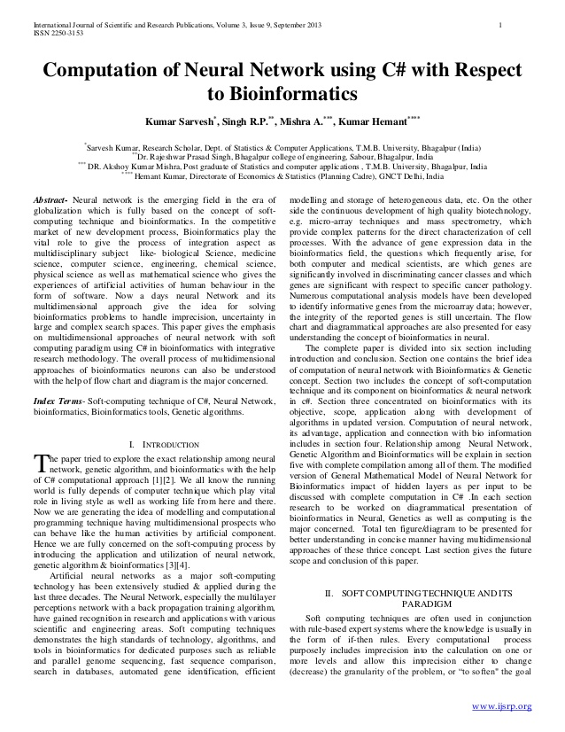

LoopBack
Client-Server
Datagrama
CRC
Serialização em baixo nível
DTMF
Filtros digitais
Produção científica
Modulação AM
Scientific paper
“Alegações extraordinárias exigem evidências extraordinárias” Carl Sagan
Notes:
Computação é comunicador.

Slide 6
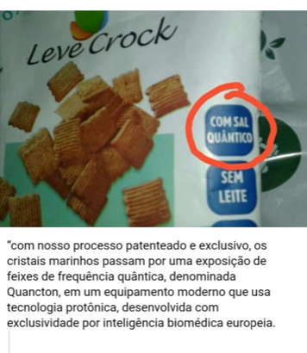


LoopBack
Client-Server
Datagrama
CRC
Serialização em baixo nível
DTMF
Modulação AM
Produção científica
Notes:
Computação é comunicador.

Slide 7
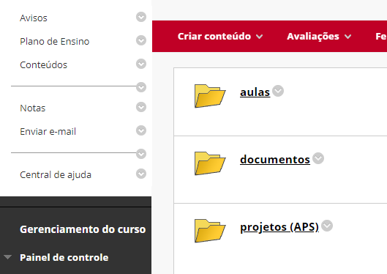
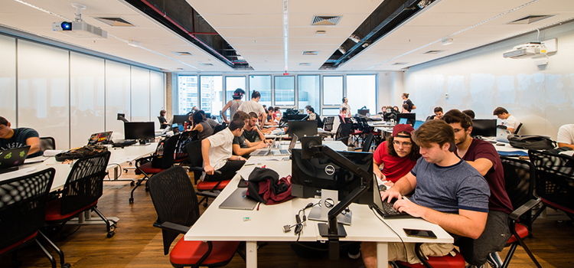
Blackboard
Sala 404
INTRODUÇÕES TEÓRICAS E APRESENTAÇÃO DO PROJETO
ESTÚDIOS PARA O PROJETO
AVALIAÇÃO DO PROJETO
QUIZ SOBRE O PROJETO
Notes:
Dinamica das aulas

Slide 8

MÉDIA FINAL DO CURSO
Média quizzes: peso 10%
Média projetos: peso 40%
Média provas: peso 50%
Média provas: $\frac{AI + 3⋅AF}{4}$
Notes:
Dinamica das aulas

Slide 9
CRITÉRIO DE APROVAÇÃO
1 - Nota curso maior ou igual a 5
2 –Média provas maior ou igual a 5!
Notes:
Dinamica das aulas

Slide 10
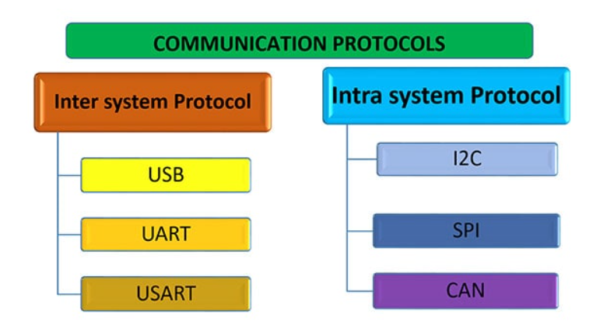
PROTOCOLO DE COMUNICAÇÃO (hardware)
0 | 0V | -5V | 0V | 0V
1 | 5V | +5V | +12 | 3.3V

Slide 11
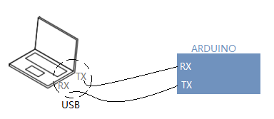
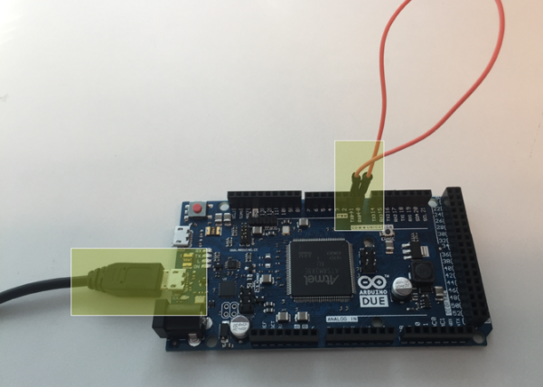
PROJETO 1 – LOOPBACK UART
0 | 0V | -5V | 0V | 0V
1 | 5V | +5V | +12 | 3.3V

Slide 12
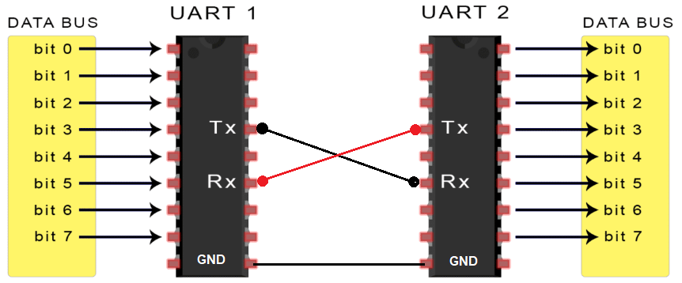
0 | 0V | -5V | 0V | 0V
1 | 5V | +5V | +12 | 3.3V

Slide 13
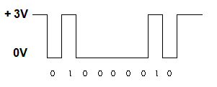
t
0 | 0V | -5V | 0V | 0V
1 | 5V | +5V | +12 | 3.3V

Slide 14
t
0 | 0V | -5V | 0V | 0V
1 | 5V | +5V | +12 | 3.3V

Slide 15
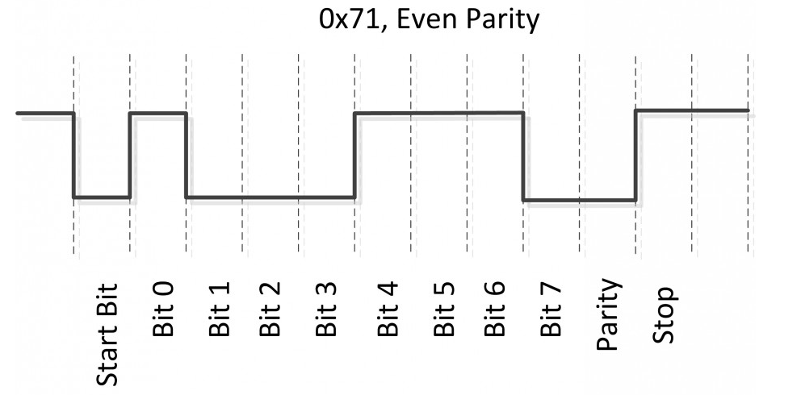
UART FRAME

Slide 16
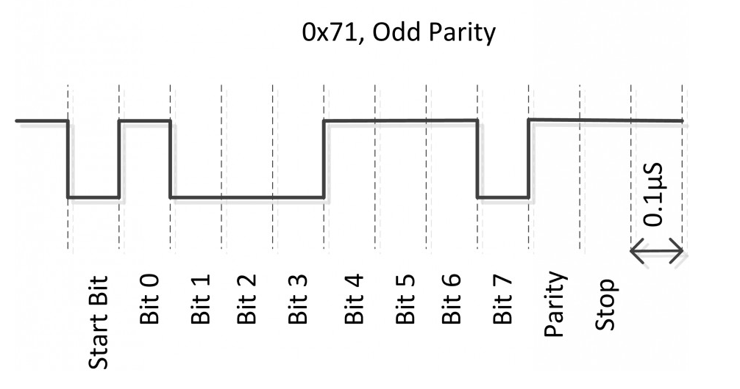
UART FRAME

Slide 17

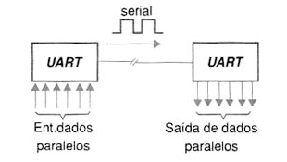
TRANSMISSÃO DIGITAL - UART Alguns conceitos de uma camada!
Transmissão assíncrona
UART – Start bit
UART – Stop bit
UART – TX, RX, GND
UART – Baud rate
UART – Bit rate
UART – Buffer
UART – Frame
UART – Bit de Paridade
UART – CRC

Slide 18
APLICAÇÃO (VOCÊ )
ENLACE TX
ENLACE RX
BUFFER TX
BUFFER RX
THREAD TX
off/on
THREAD RX
on/off
CAMADA FÍSICA (UART)

Slide 19
LOOP BACK !

